Slide 1
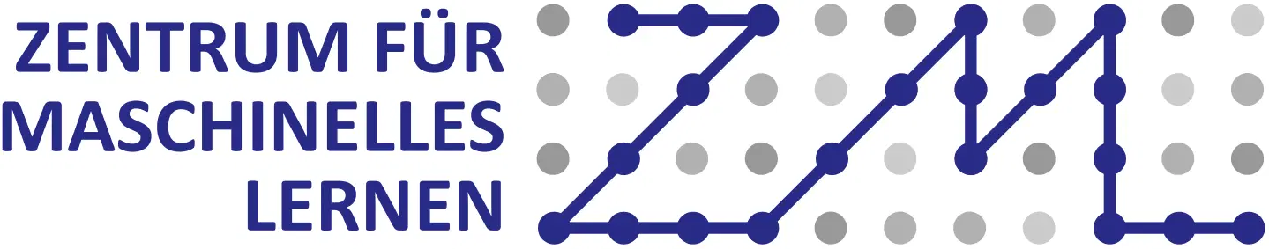
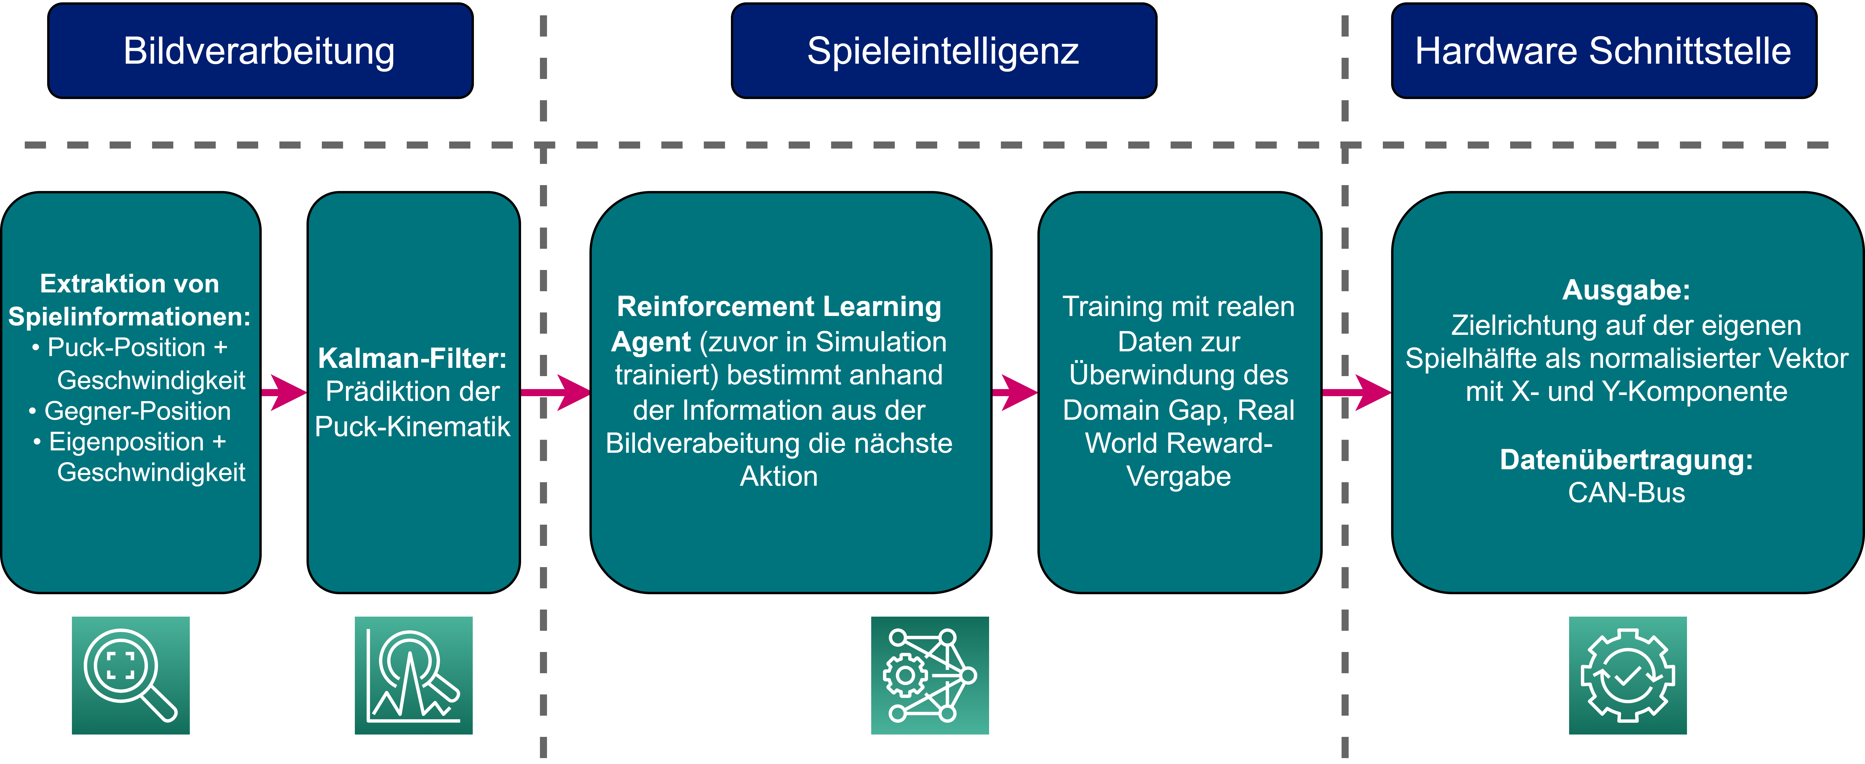
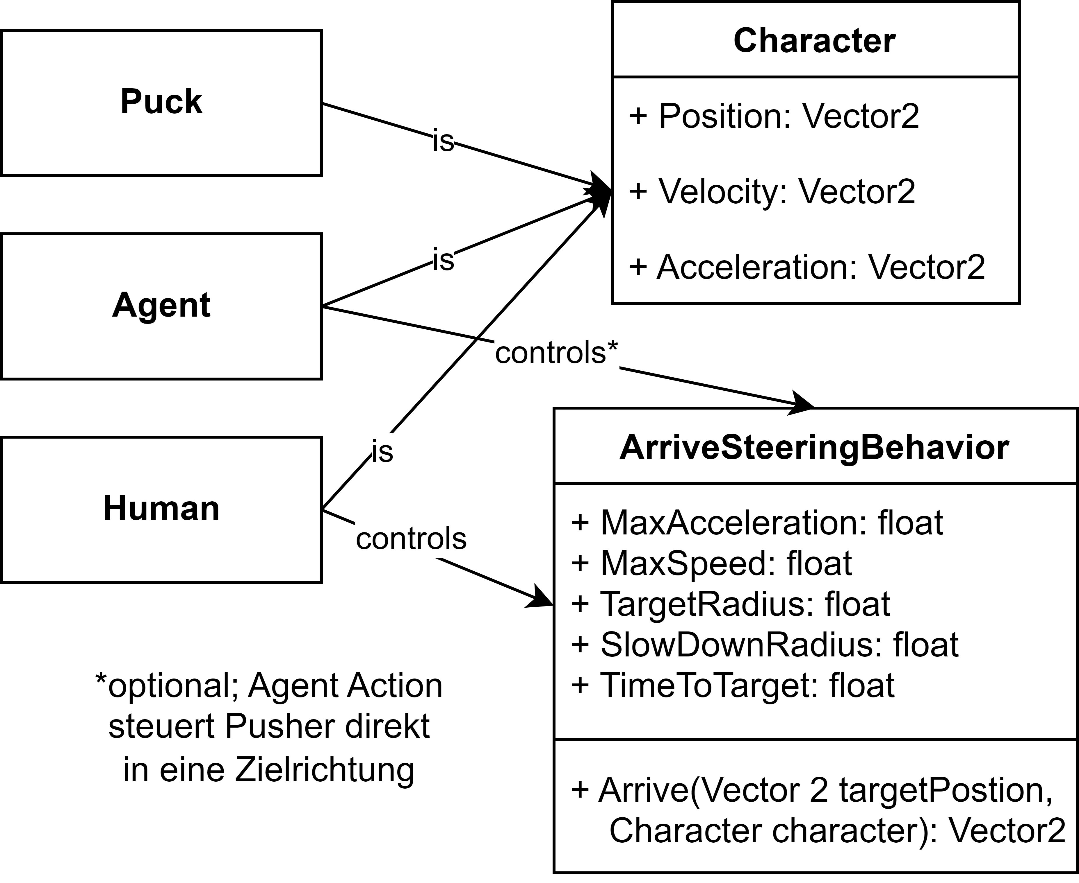
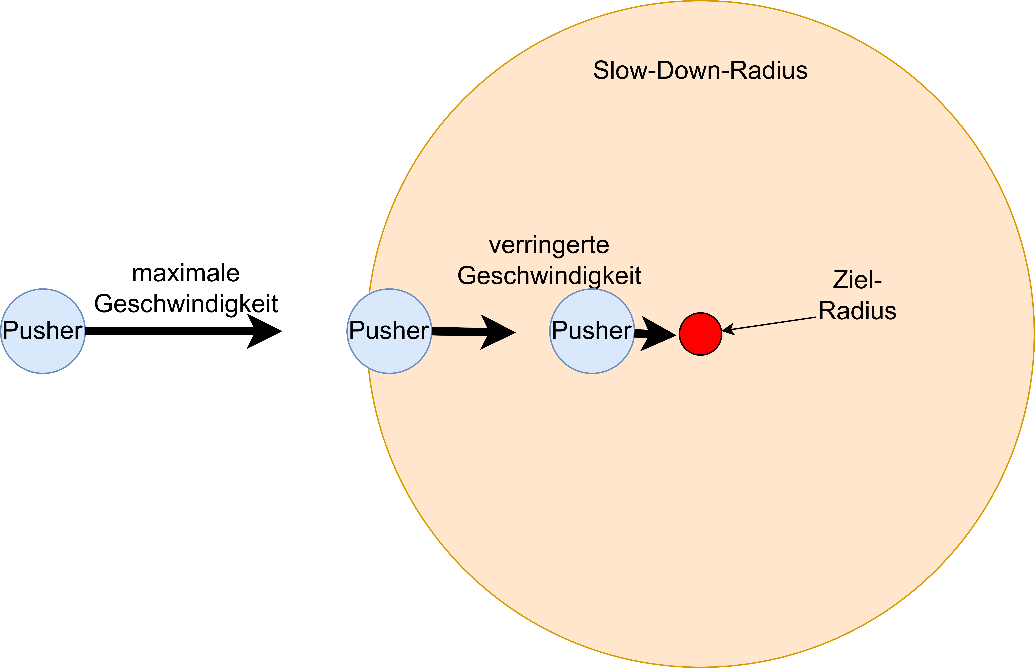
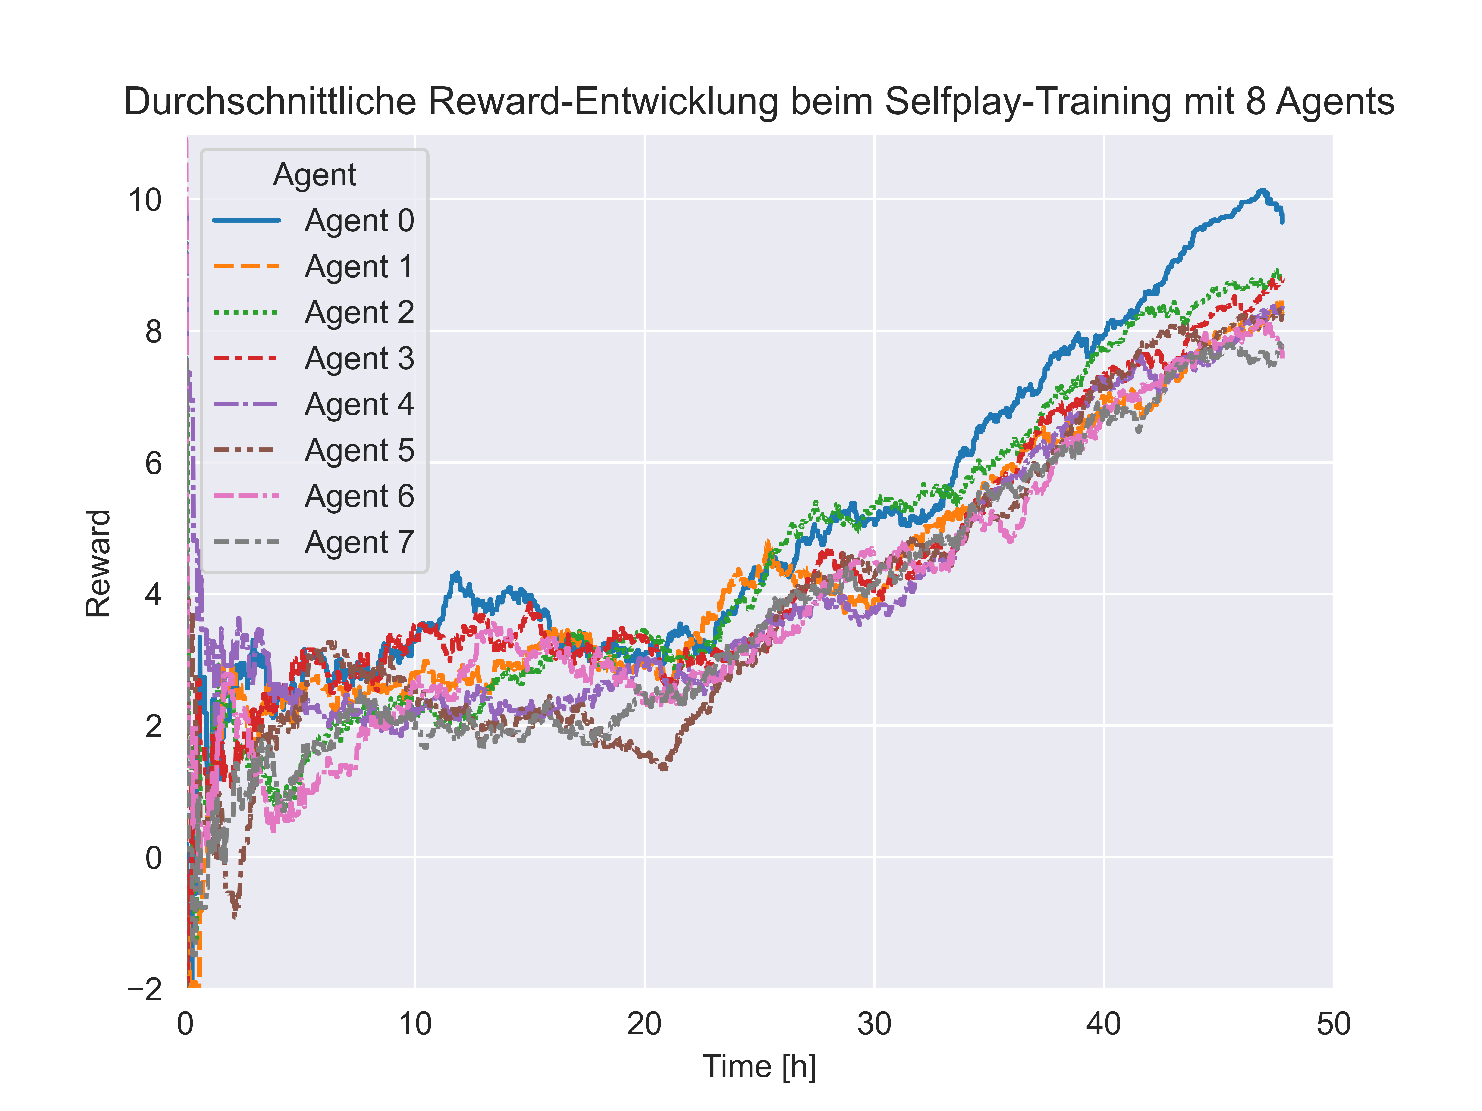
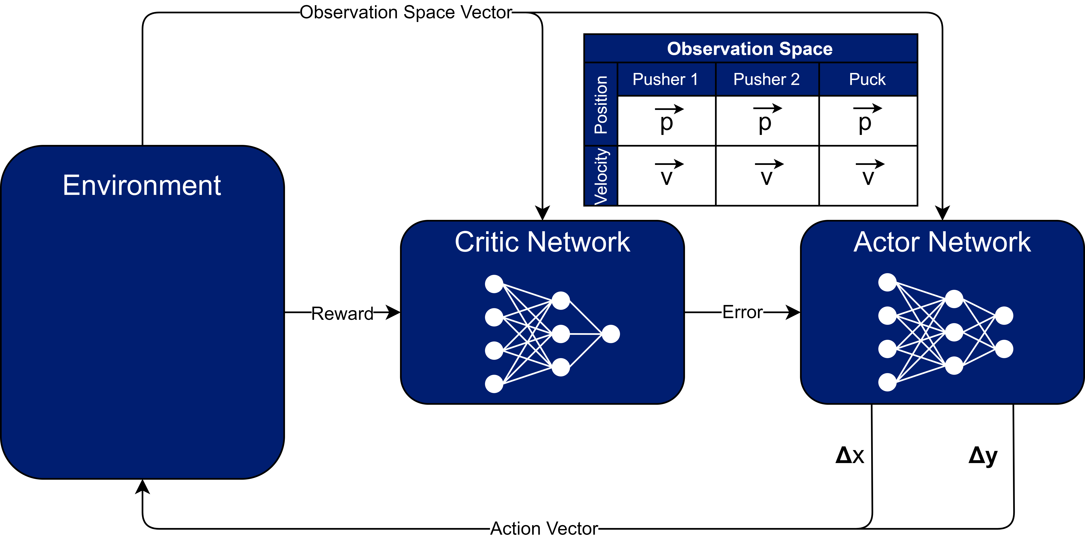
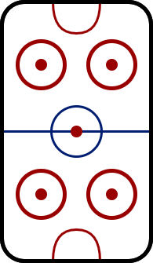
Airhockey auf übermenschlichen Level mit
Deep Reinforcement Learning
Rico Steinke, Pascal Graf und Nicolaj C. Stache
Automotive Systems Engineering, Heilbronn University of Applied Sciences
Projektübersicht
Motivation:
Der Demonstrator soll zeigen, wie eine künstliche Intelligenz für Anwendungen im Bereich der Robotik ohne menschliches Expertenwissen zunächst in einer Simulation trainiert und dann in der Realität nutzbar gemacht werden kann.
Für komplexe Szenarien, wie das Spielen am Airhockey-Tisch, ist es sehr schwierig eine Handlungsheuristik manuell zu programmieren. Deshalb trainiert ein sogenannter Software-Agent beim Reinforcement Learning im Spiel gegen sich selbst seine Spielstrategie zu optimieren.
Ansatz / Ziele:
Eine künstliche Intelligenz lernt im Duell gegen sich selbst, das Geschicklichkeits- und Reaktionsspiel Airhockey. Ziel jenes Spiels ist es, den luftgelagerten Puck mithilfe des eigenen Pushers in das gegnerische Tor zu schießen.
Airhockey-Simulation
Abbildung 1: Projektübersicht des Softwareteils des Airhockey-Projekts
Physik-Simulation:
Verwendung von MuJoCo (Multi-Joint dynamics with Contact) statt Unity-Engine
Hohe Simulationseffizienz in komplexen dynamischen Systemen mit kontaktreichem Verhalten [1]
Genaue Parametrisierung des Reibungs- und Kontaktverhaltens des Pucks → Verkleinerung des Domain Gap
Simulation der Airhockey-Komponenten:
Puck, menschlicher Pusher und KI-Pusher werden als Character abstrahiert, der die kinematischen Informationen beinhaltet
ArriveSteering-Algorithmus macht Pusher steuerbar, indem ein menschlicher Spieler eine Zielposition per Mauseingabe angibt → Simulation ist spielbar [4][5]
Reales Modell
Visuelle Darstellung und User-Interface:
3D-Simulation des Airhockey-Tischs aus Spielerperspektive oder Topdown-Ansicht
Info-Panel zur Steuerung und Themengebiet Reinforcement Learning
Cursor-Darstellung durch menschliche Hand mit verringerter Transparenz, wenn inaktiv
Animierte Torereignisse, Logo und Spielstände
Einfacher Wechsel zwischen Spiel gegen KI und Selfplay-Modus per Button-Klick
Steuerung des Cursors per Maus mit Mapping auf die Tischebene
Abbildung 2: Zusammenhang der Airhockey-Komponenten in der Software-Architektur
Abbildung 3: Graphische Darstellung des ArriveSteering-Algorithmus
Abbildung 4: 3D-Airhockey-Simulation aus Spielerperspektive
Reinforcement Learning
Training
Soft-Actor-Critic-Methode:
Actor: Bestimmt Action nach seiner Policy. Nutzt Critic-Feedback zur Optimierung der Policy. Die Policy stellt dabei eine Wahrscheinlichkeits-verteilung über mögliche Actions dar.
Critic: Bewertet Qualität
der Actions und hilft dem
Agenten somit den
Reward zu max-
imieren [3]
Training im Selfplay-Modus → mehrere Kopien des Agents spielen parallel gegeneinander und lernen dabei
Abbildung 6: Darstellung der Reward-Entwicklung beim parallelen Training mit acht Agents
Bewertung eines RL-Agents
Rating-Algorithmus:
Objektive, absolute Metriken (z.B. Tore pro Zeit) sind abhängig vom Gegner → Einführung eines relativen Ratings, dass die Spielstärke verschiedener Agents in einem Turniersystem ermittelt
Glicko2-Algorithmus:
Iteratives Verfahren zur Berechnung des relativen Fähigkeitsniveaus von Spielern in Nullsummenspielen mit zwei Spielern
Berücksichtigt neben dem Spielergebnis eine Schätzung der Übereinstimmung der Spielstärke mit der aktuellen Wertung
Berücksichtigt die Volatilität der Spielstärke [2]
Abbildung 5: Ablauf der Soft-Actor-Critic-Methode im Airhockey-Projekt
Reward-Zusammensetzung:
Positiver Reward: Tor erzielt, hohe Puckgeschwindigkeit erzeugt, Puck gegen gegnerische Rückwand geschossen
Negativer Reward: Gegentor, unnötige Richtungswechsel, Puck in eigener Hälfte, unnötiges Verlassen der Position relativ zur Tormitte
Zusammenfassung
Quellen
Erweiterung und Anpassung der Unity-Simulation mit der Physik-Engine MuJoCo ermöglicht eine realistische Simulation der Zielumgebung
Der Agent erreicht beim Training ein durchschnittliches menschliches Spielerniveau nach ca. 24h und fortgeschrittenes Niveau nach ca. 48h
Der Rating-Algorithmus ermöglicht objektive Bewertung verschiedener Agents
[1] E. Todorov, T. Erez, and Y. Tassa, “Mujoco: A physics engine for model-based control,” in 2012 IEEE/RSJ International Conference on Intelligent Robots and Systems, pp. 5026–5033, IEEE, 2012.
[2] M. Glickman, “Example of the glicko-2 system,” 2022.
[3] R. Sutton and A. Barto, Reinforcement Learning, second edition: An Introduction. Adaptive Computation and Machine Learning series, MIT Press, 2018.
[4] E. S. de Lima, “Artificial intelligence - lecture 07 – steering behaviors,” 2020.
[5] I. Millington and J. Funge, Artificial Intelligence for Games. CRC Press, 2009.
Ausblick
Training neuer Agents mit verschiedenen Parameter-Konfigurationen und Bewertung mit dem Rating-Algorithmus → Bestmöglicher Agent ermitteln
Training mit Domain-Randomization-Techniken → Verkleinerung des Domain Gap
Menschliche Spieldaten sammeln und Anwendung dieser mit Offline Reinforcement Learning-Techniken
Bereitstellung des KI-Models zur Anwendung am realen Airhockey-Tisch
rsteinke@stud.hs-heilbronn.de, Pascal.Graf@hs-heilbronn.de, Nicolaj.Stache@hs-heilbronn.de

